Slide 1
LỚP
GIẢI TÍCH
12
Chương 3: NGUYÊN HÀM- TÍCH PHÂN VÀ ỨNG DỤNG
Bài 2. TÍCH PHÂN
III
PHƯƠNG PHÁP TÍNH TÍCH PHÂN
1
Phương pháp đổi biến số

Slide 2
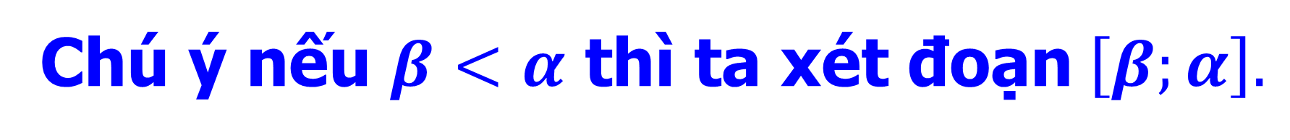
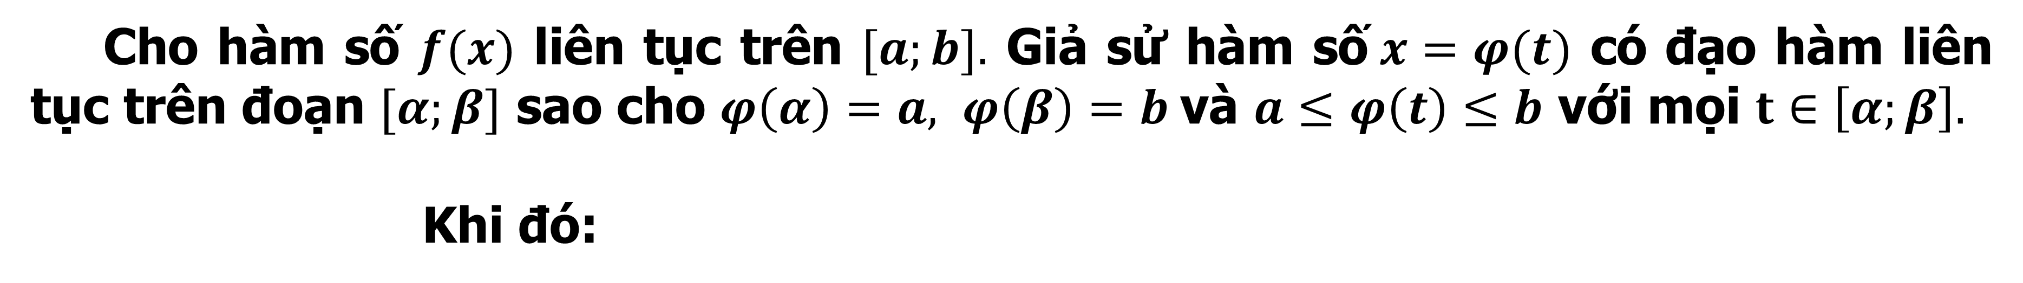

III
PHƯƠNG PHÁP TÍNH TÍCH PHÂN
1
Phương pháp đổi biến số
Định lý
Cho hàm số $f(x)$ liên tục trên $[a;b].$ Giả sử hàm số$x=φ(t)$ có đạo hàm liên tục trên đoạn $[α;β]$ sao cho $φ\left(α\right)=a, φ\left(β\right)=b$và $a≤φ\left(t\right)≤b$ với mọi $t∈\left[α;β\right].$
Khi đó:
$$\int_{a}^{b}{f(x) dx}=\int_{α}^{β}{f(φ(t))φ′(t)dt}$$
Chú ý nếu $β<α$ thì ta xét đoạn$\left[β;α\right].$
Notes:
Note: hiệu ứng xuất hiện…

Slide 3

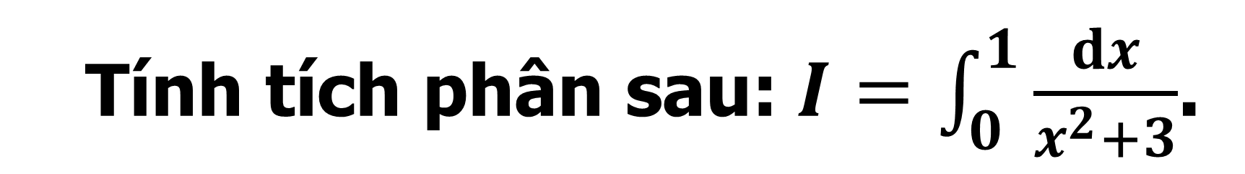
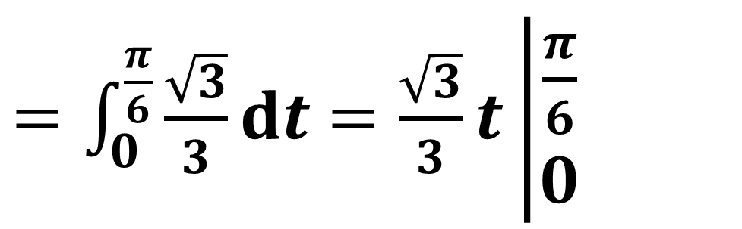
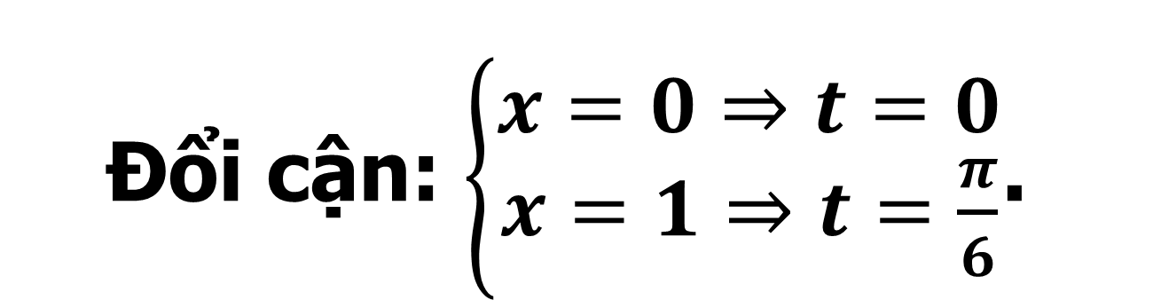

CÁC VÍ DỤ MINH HỌA
Ví dụ 1
Tính tích phân sau:$I=\int_{0}^{1}{\frac{dx}{x^{2}+3}}$.
Bài giải
Đặt $x=\sqrt{3}\tan{t}$ $,t∈\left(−\frac{π}{2}; \frac{π}{2}\right) ⇒dx=\sqrt{3}\left(1+\tan^{2}{t}\right)dt$.
Đổi cận: $\left\{\begin{matrix}x=0⇒t=0 \\ x=1⇒t=\frac{π}{6}\end{matrix}\right.$.
Khi đó: $I=\int_{0}^{\frac{π}{6}}{\frac{\sqrt{3}\left(1+\tan^{2}{t}\right)}{3\left(1+\tan^{2}{t}\right)}dt}$
$=\int_{0}^{\frac{π}{6}}{\frac{\sqrt{3}}{3}dt}$ $=\frac{\sqrt{3}}{3}t\left|\begin{aligned}\frac{π}{6} \\ 0\end{aligned}\right.$
$$=\frac{π\sqrt{3}}{18}\text{.}$$
Notes:
.Nên đảo lại tử mẫu giống SGK cho HS dễ theo dõi. Chỗ nhận xét chưa đúng . Phải thay là “ Thương ….” như sách giáo khoa.
Số phức nghịch đảo không được kí hiệu là $z^{−1}$.

Slide 4
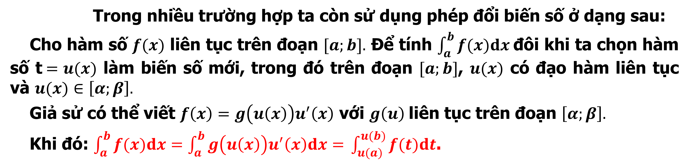
III
PHƯƠNG PHÁP TÍNH TÍCH PHÂN
1
Phương pháp đổi biến số
Chú ý
Trong nhiều trường hợp ta còn sử dụng phép đổi biến số ở dạng sau:
Cho hàm số $f(x)$ liên tục trên đoạn $[a;b].$ Để tính $\int_{a}^{b}{f(x)​dx}$đôi khi ta chọn hàm số t$=u(x)$ làm biến số mới, trong đó trên đoạn $[a;b]$, $u(x)$ có đạo hàm liên tục và $u(x)∈\left[α;β\right].$
Giả sử có thể viết $f\left(x\right)=g\left(u\left(x\right)\right)u^{′}\left(x\right)$ với $g\left(u\right)$liên tục trên đoạn $\left[α;β\right].$
Khi đó: $\int_{a}^{b}{f(x)​dx}=\int_{a}^{b}{g\left(u\left(x\right)\right)u^{′}\left(x\right)dx= }\int_{u(a)}^{u(b)}{f(t)​dt}$.
Phương pháp
Tính $I=\int_{a}^{b}{g\left(u\left(x\right)\right)u^{′}\left(x\right)dx }$với $f\left(x\right)=g\left(u\left(x\right)\right)u^{′}\left(x\right)$.
Bước 1:
Biến đổi để chọn phép đặt $t=u(x)⇒dt=u^{′}(x)dx.$
Đổi cận: $\left\{\begin{aligned}&x=b→t=u(b) \\ &x=a→t=u(a)\end{aligned}\right.⋅$ (Ghi nhớ: đổi biến phải đổi cận)
Bước 2:
Bước 3:
Đưa về dạng $I=\int_{u(a)}^{u(b)}{f(t)​dt}$ đơn giản hơn và dễ tính toán.
Notes:
Note: hiệu ứng xuất hiện…

Slide 5

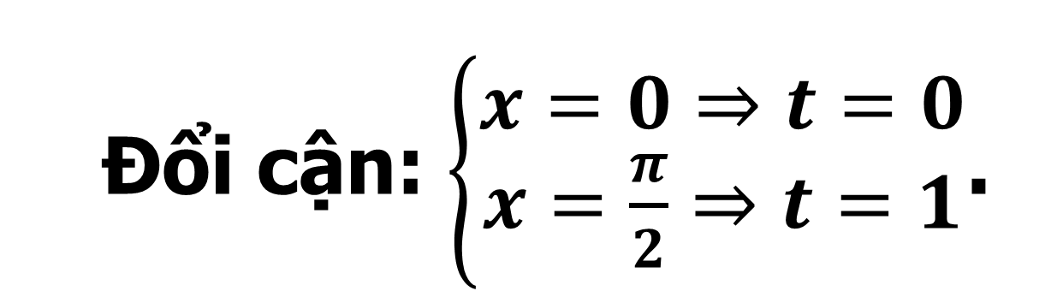
CÁC VÍ DỤ MINH HỌA
Ví dụ 2
Tính tích phân sau: $I=\int_{0}^{\frac{π}{2}}{\sin^{2}{x}\cos{x}dx}$.
Bài giải
Đặt$t=\sin{x}.$ Ta có $dt=\cos{x}dx.$
Đổi cận: $\left\{\begin{matrix}x=0⇒t=0 \\ x=\frac{π}{2}⇒t=1\end{matrix}\right.$.
Khi đó: $I=\int_{0}^{\frac{π}{2}}{\sin^{2}{x}\cos{x}dx}=\int_{0}^{1}{t^{2}dt}=\frac{1}{3}t^{3}\left|\begin{aligned}1 \\ 0\end{aligned}\right.=\frac{1}{3}.$
Notes:
.Nên đảo lại tử mẫu giống SGK cho HS dễ theo dõi. Chỗ nhận xét chưa đúng . Phải thay là “ Thương ….” như sách giáo khoa.
Số phức nghịch đảo không được kí hiệu là $z^{−1}$.

Slide 6
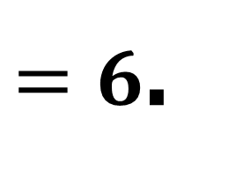



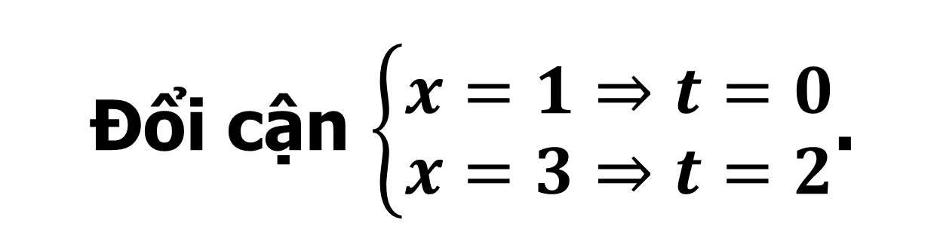
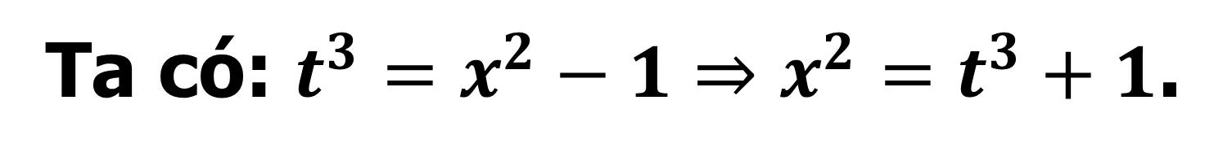
CÁC VÍ DỤ MINH HỌA
Ví dụ 3
Tính tích phân sau: $I=\int_{1}^{3}{x.\sqrt[3]{x^{2}−1}dx}$.
Bài giải
Đặt $t=\sqrt[3]{x^{2}−1}⇒3t^{2}dt=2xdx⇒xdx=\frac{3}{2}t^{2}dt$.
Ta có: ${t^{3}=x^{2}−1⇒x}^{2}=t^{3}+1\text{.}$
Đổi cận $\left\{\begin{matrix}x=1⇒t=0 \\ x=3⇒t=2\end{matrix}\right.$.
$$=\frac{3}{2}.{\left.\frac{t^{4}}{4}\right|}_{0}^{2}$$
Khi đó: $I=\int_{0}^{2}{\frac{3}{2}t^{3}dt}$
$=6$.
Notes:
.Nên đảo lại tử mẫu giống SGK cho HS dễ theo dõi. Chỗ nhận xét chưa đúng . Phải thay là “ Thương ….” như sách giáo khoa.
Số phức nghịch đảo không được kí hiệu là $z^{−1}$.

Slide 7
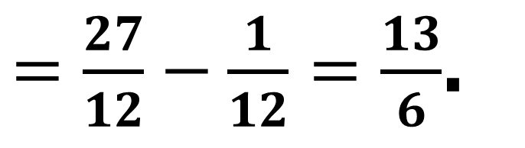


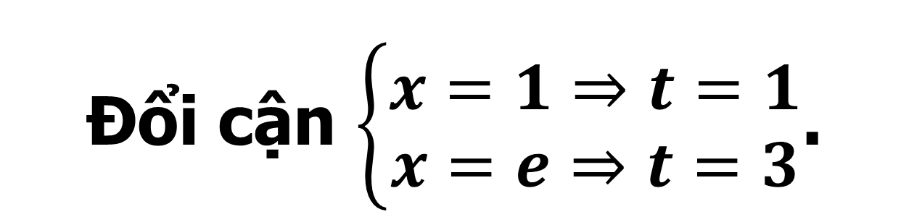


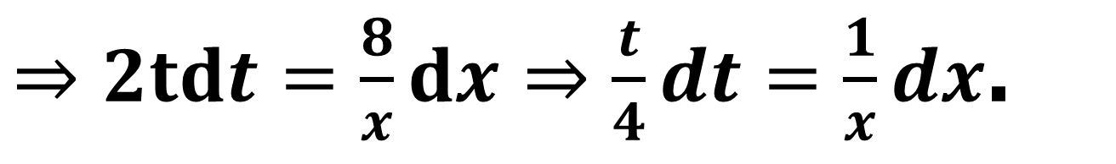
CÁC VÍ DỤ MINH HỌA
Ví dụ 4
Tính tích phân sau: $I=\int_{1}^{e}{\frac{\sqrt{8\ln{x}+1}}{x}}dx$
Bài giải
Đặt $t=\sqrt{8\ln{x}+1}⇒t^{2}=8\ln{x}+1$
$⇒2tdt=\frac{8}{x}dx$ $⇒\frac{t}{4}dt=\frac{1}{x}dx$.
Đổi cận $\left\{\begin{matrix}x=1⇒t=1 \\ x=e⇒t=3\end{matrix}\right.$.
$$={\left.\frac{t^{3}}{12}\right|}_{1}^{3}$$
Vậy $I=\frac{1}{4}\int_{1}^{3}{t^{2}dt}$
$=\frac{27}{12}−\frac{1}{12}=\frac{13}{6}$.
Notes:
.Nên đảo lại tử mẫu giống SGK cho HS dễ theo dõi. Chỗ nhận xét chưa đúng . Phải thay là “ Thương ….” như sách giáo khoa.
Số phức nghịch đảo không được kí hiệu là $z^{−1}$.

Slide 8
BÀI TẬP TRẮC NGHIỆM

Slide 9



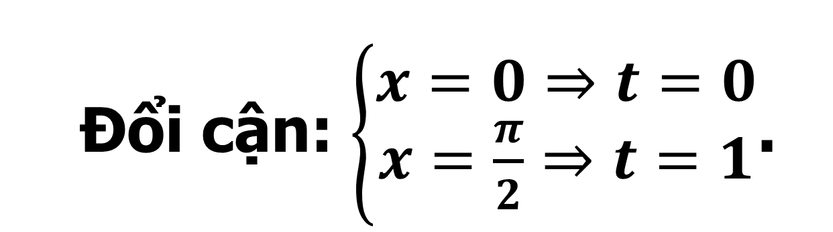

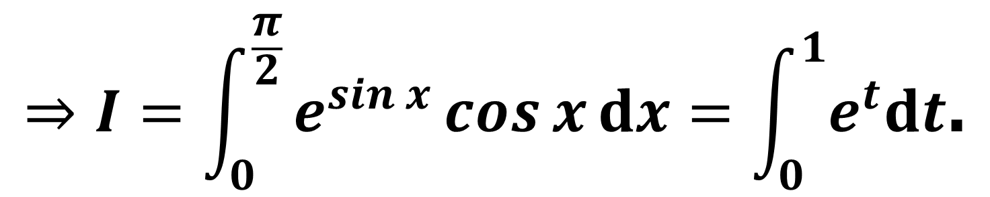


BÀI TẬP TRẮC NGHIỆM
Câu 1
Cho $I=\int_{0}^{\frac{π}{2}}{e^{\sin{x}}\cos{x}​dx}$ và $\sin{x}=t.$ Mệnh đề nào dưới đây đúng?
$$I=\int_{0}^{\frac{π}{2}}{e^{t}dt}\text{.}$$
$$I=\int_{0}^{1}{dt}\text{.}$$
$$I=−\int_{0}^{1}{e^{t}dt}\text{.}$$
$$I=\int_{0}^{1}{e^{t}dt\text{.}}$$
A
B
C
D
D
Bài giải
Đặt $t=sin{x}⇒dt=\cos{x}dx\text{.}$
$$\text{Ch}\text{ọ}\text{n} \text{D}\text{.}$$
Đổi cận: $\left\{\begin{matrix}x=0⇒t=0 \\ x=\frac{π}{2}⇒t=1\end{matrix}\right.$.
$$⇒I=\int_{0}^{\frac{π}{2}}{e^{\sin{x}}\cos{x}​dx=\int_{0}^{1}{e^{t}dt\text{.}}}$$
Notes:
Giữ lại từ các hiệu ứng 4. Các hiệu ứng dùng đồng nhất từ trái sang phải.
Đề bài chỗ đậm chỗ thường, cần chỉnh lại cho đồng nhất
Đề một kiểu, lời giải lại không đúng đề.
Các phương án đều giống nhau.
Không có phương án đúng

Slide 10

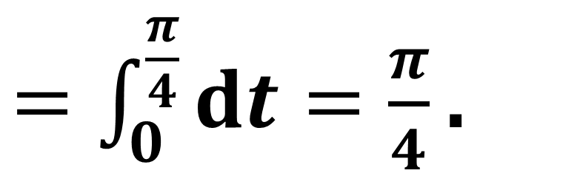



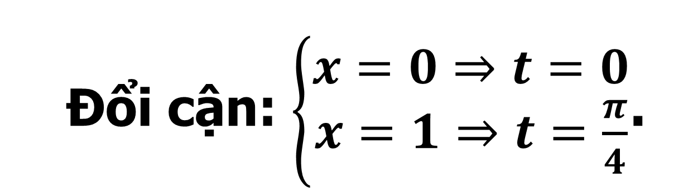

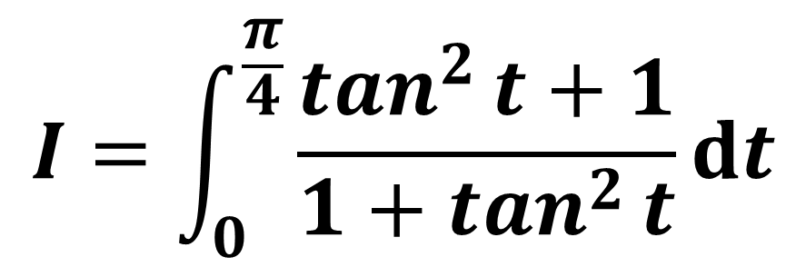

BÀI TẬP TRẮC NGHIỆM
Giá trị của tích phân $I=\int_{0}^{1}{\frac{dx}{1+x^{2}}}$bằng
Câu 2
A
$$I=\frac{π}{2}\text{.}$$
B
$$I=\frac{3π}{4}\text{.}$$
C
$$I=\frac{π}{4}\text{.}$$
D
$$I=\frac{5π}{4}\text{.}$$
C
Bài giải
$$\text{Ch}\text{ọ}\text{n} \text{C}\text{.}$$
PP nhanh trắc nghiệm
Sử dụng máy tính tính
$I=\int_{0}^{1}{\frac{dx}{1+x^{2}}}≈0,79$.
Sử dụng máy tính tính bấm các đáp án, đáp án nào cho kết quả gần bằng $0,79$ thì chọn.
$\text{Đặ}\text{t} x=\tan{t}, t∈\left(−\frac{π}{2}; \frac{π}{2}\right)⇒dx=(\tan^{2}{x}+1)dt$.
Đổi cận: $\left\{\begin{matrix}x=0⇒t=0 \\ x=1⇒t=\frac{π}{4}\end{matrix}\right.$.
$$I=\int_{0}^{\frac{π}{4}}{\frac{\tan^{2}{t}+1}{1+\tan^{2}{t}}dt}$$
$=\int_{0}^{\frac{π}{4}}{dt}=\frac{π}{4}$ $\text{.}$
Suy ra
Notes:
Giữ lại từ các hiệu ứng 4. Các hiệu ứng dùng đồng nhất từ trái sang phải.
Đề bài chỗ đậm chỗ thường, cần chỉnh lại cho đồng nhất
Đề một kiểu, lời giải lại không đúng đề.
Các phương án đều giống nhau.
Không có phương án đúng

Slide 11
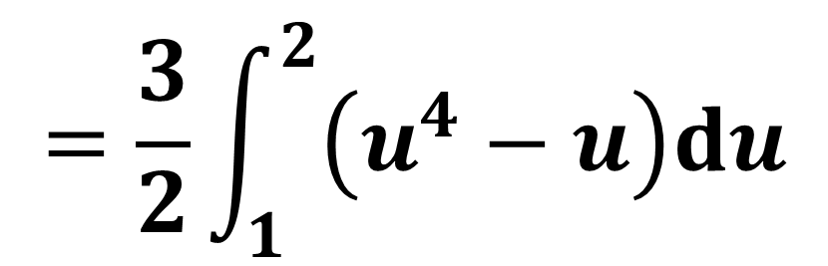
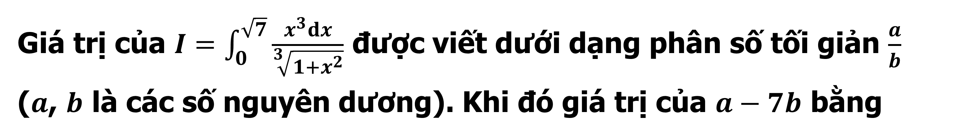






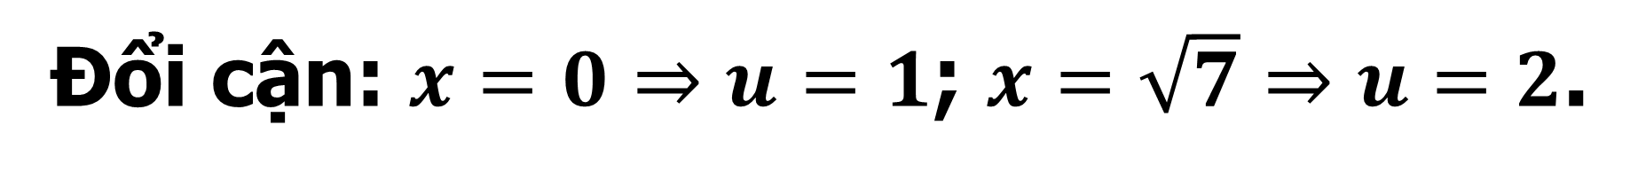

BÀI TẬP TRẮC NGHIỆM
Câu 3
Giá trị của $I=\int_{0}^{\sqrt{7}}{\frac{x^{3}dx}{\sqrt[3]{1+x^{2}}}}$ được viết dưới dạng phân số tối giản $\frac{a}{b}$
($a$, $b$ là các số nguyên dương). Khi đó giá trị của $a−7b$ bằng
A
B
C
D
$$0\text{.}$$
B
$$1\text{.}$$
$2$.
$$−1\text{.}$$
Bài giải
$$\text{Ch}\text{ọ}\text{n} \text{B}\text{.}$$
Đặt $u=\sqrt[3]{1+x^{2}}⇒u^{3}=1+x^{2}⇒\frac{3}{2}u^{2}du=xdx$.
Đổi cận: $x=0⇒u=1$; $x=\sqrt{7}⇒u=2$.
Khi đó $I=\frac{3}{2}\int_{1}^{2}{\frac{\left(u^{3}−1\right)u^{2}}{u}du}$
$$=\frac{3}{2}\int_{1}^{2}{\left(u^{4}−u\right)du}$$
$=\frac{141}{20}$ $\text{.}$
Suy ra: $a=141$, $b=20$. Vậy $a−7b=1\text{.}$
Notes:
Giữ lại từ các hiệu ứng 4. Các hiệu ứng dùng đồng nhất từ trái sang phải.
Đề bài chỗ đậm chỗ thường, cần chỉnh lại cho đồng nhất
Đề một kiểu, lời giải lại không đúng đề.
Các phương án đều giống nhau.
Không có phương án đúng

Slide 12

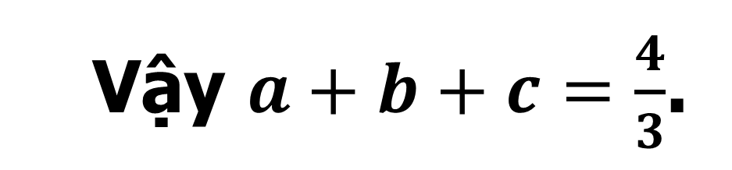

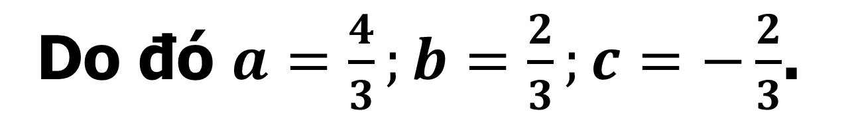
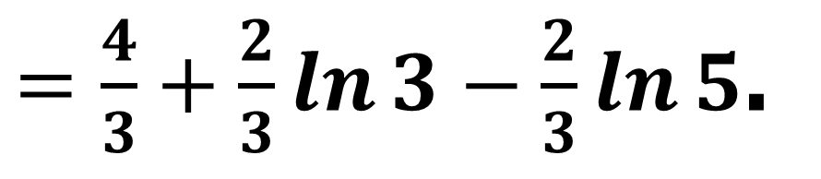
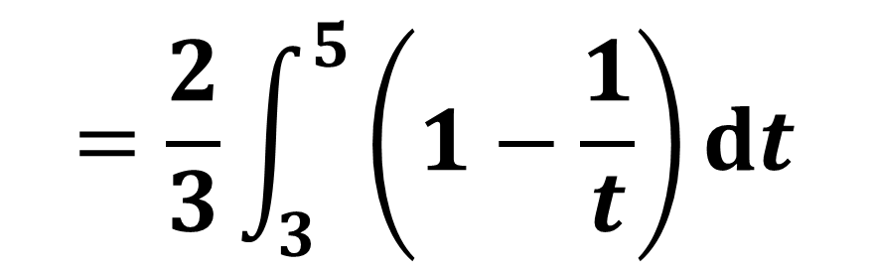




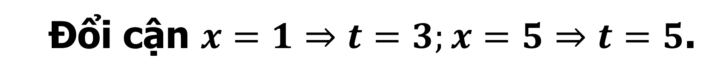

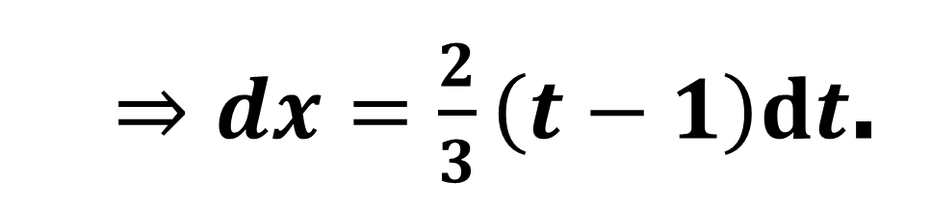
BÀI TẬP TRẮC NGHIỆM
Câu 4
Giả sử tích phân $I=\int_{1}^{5}{\frac{1}{1+\sqrt{3x+1}}dx}=a+b.\ln{3}+c.\ln{5}$. Lúc đó:
A
$$a+b+c=\frac{4}{3}\text{.}$$
$$a+b+c=\frac{5}{3}\text{.}$$
$$a+b+c=\frac{7}{3}\text{.}$$
$$a+b+c=\frac{8}{3}\text{.}$$
A
B
C
D
Bài giải
$$={\left.\frac{2}{3}\left(t−\ln\left|t\right|\right)\right|}_{3}^{5}$$
$$\text{Ch}\text{ọ}\text{n} \text{A}\text{.}$$
Đặt $1+\sqrt{3x+1}=t⇒3x+1={\left(t−1\right)}^{2}$ $\text{.}$
$⇒dx=\frac{2}{3}\left(t−1\right)dt$.
$=\frac{4}{3}+\frac{2}{3}\ln{3}−\frac{2}{3}\ln{5}$.
Đổi cận $x=1⇒t=3;x=5⇒t=5$.
Do đó $a=\frac{4}{3};b=\frac{2}{3};c=−\frac{2}{3}$.
Khi đó $I=\int_{3}^{5}{\frac{2}{3}\frac{t−1}{t}dt}$
$$=\frac{2}{3}\int_{3}^{5}{\left(1−\frac{1}{t}\right)dt}$$
Vậy $a+b+c=\frac{4}{3}$.
Notes:
Giữ lại từ các hiệu ứng 4. Các hiệu ứng dùng đồng nhất từ trái sang phải.
Đề bài chỗ đậm chỗ thường, cần chỉnh lại cho đồng nhất
Đề một kiểu, lời giải lại không đúng đề.
Các phương án đều giống nhau.
Không có phương án đúng

Slide 13
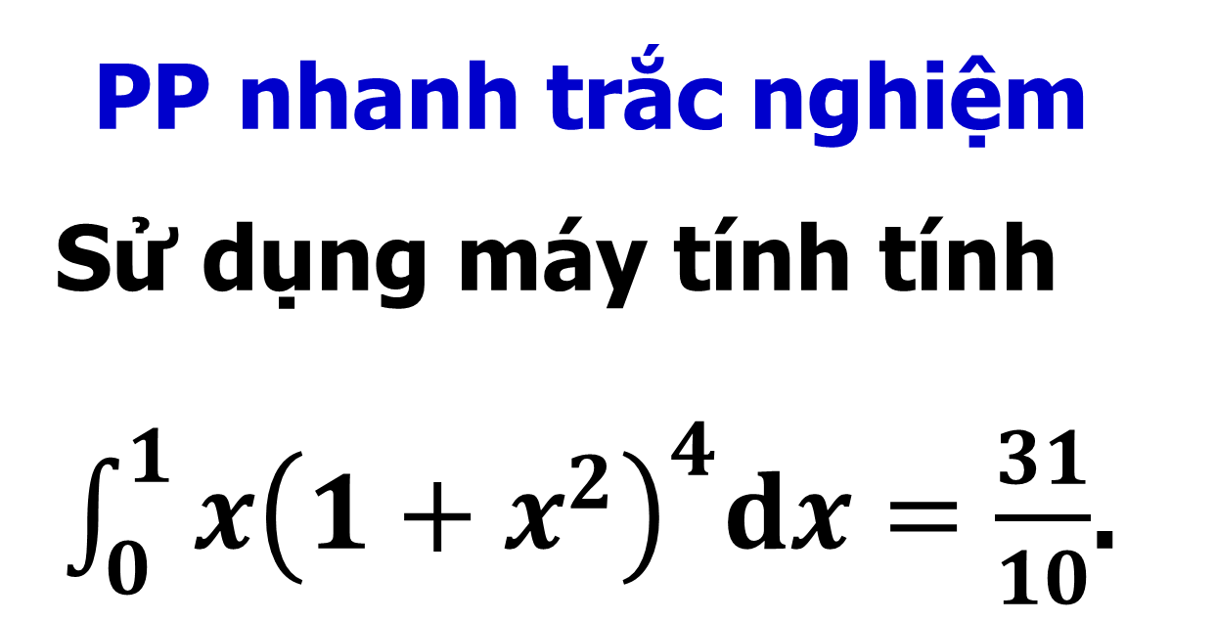



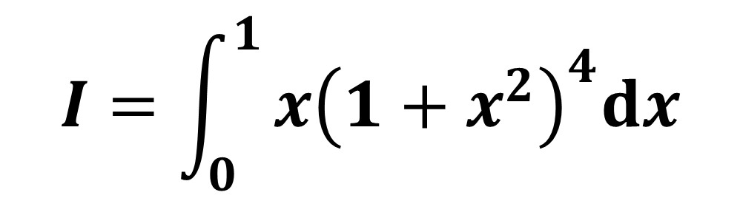





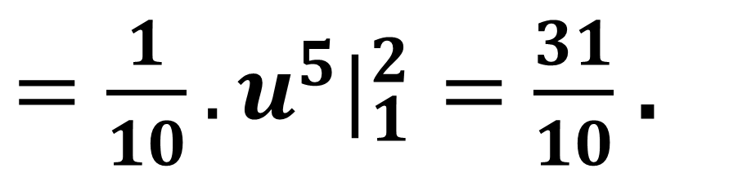
BÀI TẬP TRẮC NGHIỆM
Câu 5
Tính tích phân $I=\int_{0}^{1}{x{\left(1+x^{2}\right)}^{4}dx}$.
A
$$\frac{16}{5}\text{.}$$
B
$$−\frac{31}{10}\text{.}$$
C
D
$$\frac{31}{10}\text{.}$$
$3$ $\text{.}$
D
Bài giải
$$\text{Ch}\text{ọ}\text{n} \text{D}\text{.}$$
PP nhanh trắc nghiệm
Sử dụng máy tính tính
$\int_{0}^{1}{x{\left(1+x^{2}\right)}^{4}dx}=\frac{31}{10}$.
Đặt $u=1+x^{2}⇒du=2xdx\text{.}$
Đổi cận: $\left\{\begin{aligned}x=0⇒u=1 \\ x=1⇒u=2\end{aligned}\text{.}\right.$
$$I=\int_{0}^{1}{x{\left(1+x^{2}\right)}^{4}dx}$$
$$=\int_{1}^{2}{u^{4}.\frac{du}{2}}$$
$=\frac{1}{10}.u^{5}|_{1}^{2}=\frac{31}{10}$ $\text{.}$
Notes:
Giữ lại từ các hiệu ứng 4. Các hiệu ứng dùng đồng nhất từ trái sang phải.
Đề bài chỗ đậm chỗ thường, cần chỉnh lại cho đồng nhất
Đề một kiểu, lời giải lại không đúng đề.
Các phương án đều giống nhau.
Không có phương án đúng

Slide 14


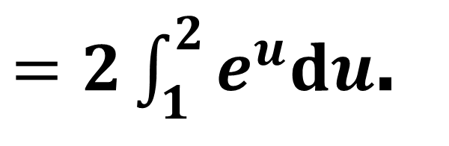

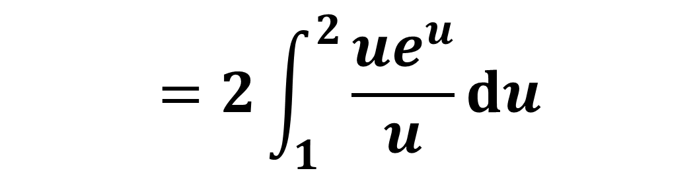




BÀI TẬP TRẮC NGHIỆM
Câu 6
Với phép đổi biến $u=\sqrt{x}$, tích phân $\int_{1}^{4}{\frac{e^{\sqrt{x}}}{\sqrt{x}}dx}$ trở thành
$$2\int_{1}^{4}{e^{u}du}\text{.}$$
$$2\int_{1}^{2}{e^{u}du}\text{.}$$
$$2\int_{1}^{16}{e^{u}du\text{.}}$$
$$\frac{1}{2}\int_{1}^{2}{e^{u}du}\text{.}$$
A
B
C
B
D
Bài giải
$$\text{Ch}\text{ọ}\text{n} \text{B}\text{.}$$
PP nhanh trắc nghiệm
Sử dụng máy tính tính
$\int_{1}^{4}{\frac{e^{\sqrt{x}}}{\sqrt{x}}dx}≈9,34$.
Sử dụng máy tính tính các tích phân trong các đáp án, đáp án nào cho kết quả $≈9,34$ chọn.
Đặt $u=\sqrt{x}⇒u^{2}=x$ $⇒2udu=dx$.
Đổi cận $\left\{\begin{matrix}x=1⇒u=1 \\ x=4⇒u=2\end{matrix}\right.$.
Khi đó: $\int_{1}^{4}{\frac{e^{\sqrt{x}}}{\sqrt{x}}dx}$
$$=2\int_{1}^{2}{\frac{ue^{u}}{u}du}$$
$=2\int_{1}^{2}{e^{u}du}$.
Notes:
Giữ lại từ các hiệu ứng 4. Các hiệu ứng dùng đồng nhất từ trái sang phải.
Đề bài chỗ đậm chỗ thường, cần chỉnh lại cho đồng nhất
Đề một kiểu, lời giải lại không đúng đề.
Các phương án đều giống nhau.
Không có phương án đúng

Slide 15


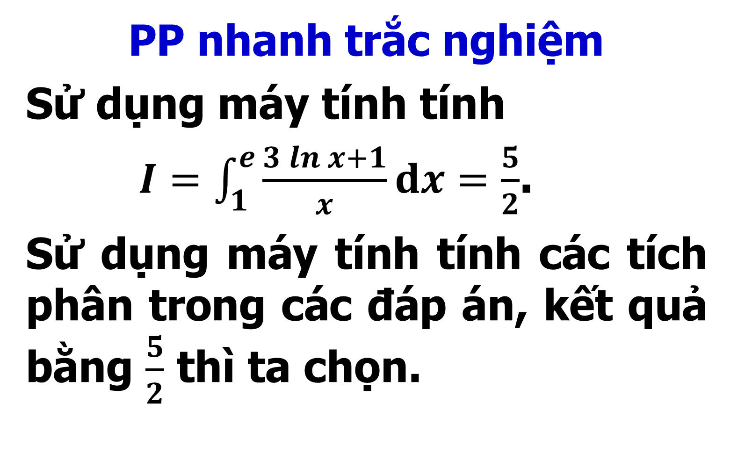



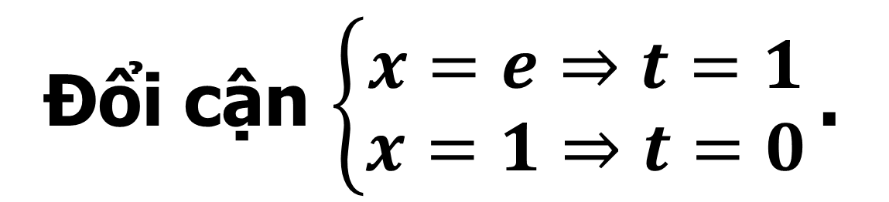


BÀI TẬP TRẮC NGHIỆM
Câu 7
Cho tích phân $I=\int_{1}^{e}{\frac{3\ln{x}+1}{x}dx}$. Nếu đặt $t=\ln{x}$ thì
$$I=\int_{0}^{1}{\frac{3t+1}{e^{t}}dt\text{.}}$$
$$I=\int_{1}^{e}{\frac{3t+1}{t}dt\text{.}}$$
$$I=\int_{1}^{e}{\left(3t+1\right)dt\text{.}}$$
$I=\int_{0}^{1}{\left(3t+1\right)dt}$.
A
B
C
D
D
Bài giải
$$\text{Ch}\text{ọ}\text{n} \text{D}\text{.}$$
PP nhanh trắc nghiệm
Sử dụng máy tính tính
$I=\int_{1}^{e}{\frac{3\ln{x}+1}{x}dx}=\frac{5}{2}$.
Sử dụng máy tính tính các tích phân trong các đáp án, kết quả bằng $\frac{5}{2}$ thì ta chọn.
$$\text{Đặ}\text{t} t=\ln{x} ⇒dt=\frac{1}{x}dx\text{. }$$
Đổi cận $\left\{\left.\begin{aligned}x=e⇒t=1 \\ x=1⇒t=0\end{aligned}\right.\right.\text{.}$
Khi đó $I=\int_{0}^{1}{\left(3t+1\right)dt}$.
Notes:
Giữ lại từ các hiệu ứng 4. Các hiệu ứng dùng đồng nhất từ trái sang phải.
Đề bài chỗ đậm chỗ thường, cần chỉnh lại cho đồng nhất
Đề một kiểu, lời giải lại không đúng đề.
Các phương án đều giống nhau.
Không có phương án đúng

Slide 16


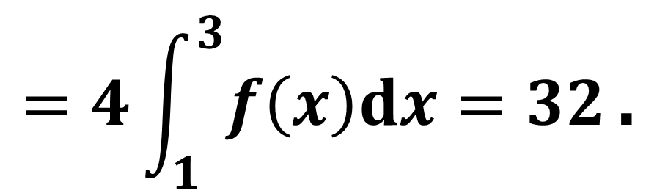





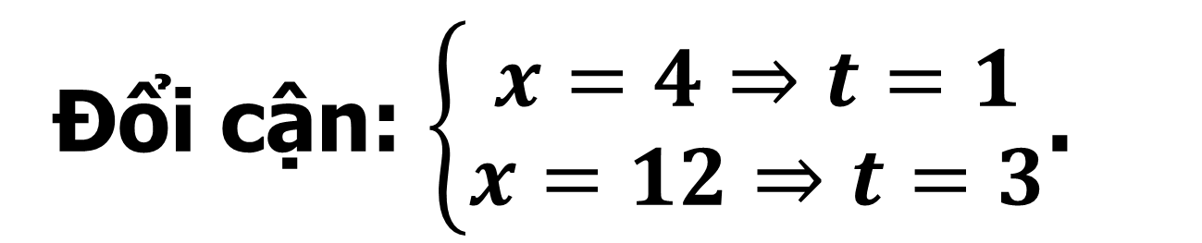
BÀI TẬP TRẮC NGHIỆM
Câu 8
Cho biết $\int_{1}^{3}{f\left(x\right)dx}=8$. Tính tích phân $I=\int_{4}^{12}{f\left(\frac{x}{4}\right)dx}$.
A
B
C
$$I=​12\text{.}$$
$$I=​2\text{.}$$
C
$I=​32$.
D
$$I=​3\text{.}$$
Bài giải
$$\text{Ch}\text{ọ}\text{n} \text{C}\text{.}$$
$$t=\frac{x}{4}⇒4dt=dx\text{.}$$
Đặt
Đổi cận: $\left\{\left.\begin{aligned}x=4⇒t=1 \\ x=12⇒t=3\end{aligned}\text{.}\right.\right.$
Khi đó: $I=4\int_{1}^{3}{f\left(t\right)dt}$
$$=4\int_{1}^{3}{f\left(x\right)dx=32}\text{.}$$
Notes:
Giữ lại từ các hiệu ứng 4. Các hiệu ứng dùng đồng nhất từ trái sang phải.
Đề bài chỗ đậm chỗ thường, cần chỉnh lại cho đồng nhất
Đề một kiểu, lời giải lại không đúng đề.
Các phương án đều giống nhau.
Không có phương án đúng

Slide 17

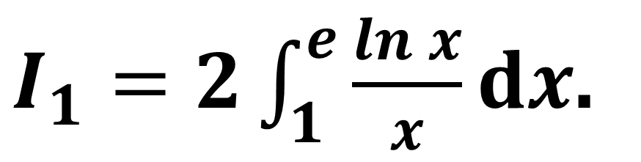

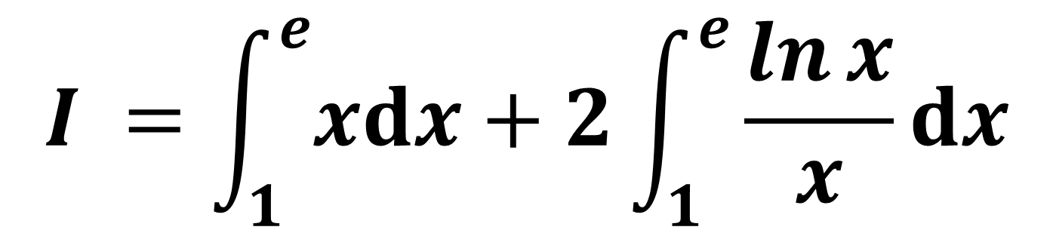



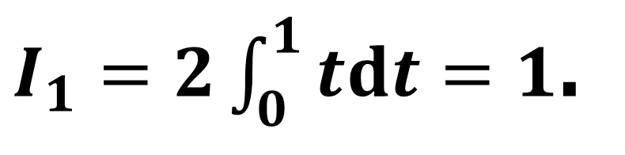


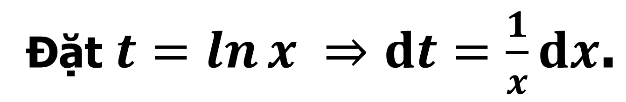

BÀI TẬP TRẮC NGHIỆM
Câu 9
Tính tích phân $I=\int_{1}^{e}{\frac{x^{2}+2\ln{x}}{x}dx}$.
A
$$I=\frac{e^{2}}{2}\text{. }$$
B
C
$$I=e^{2}−\frac{1}{2}\text{. }$$
D
$$I=\frac{e^{2}+1}{2}\text{.}$$
$I=e^{2}+1$.
D
Bài giải
$$\text{Ch}\text{ọ}\text{n} \text{D}\text{.}$$
$$I =\int_{1}^{e}{xdx}+2\int_{1}^{e}{\frac{\ln{x}}{x}dx}$$
$=\frac{e^{2}−1}{2}+I_{1}$ $\text{.}$
Khi đó:
$I_{1}=2\int_{0}^{1}{tdt}=1$.
Ta có:
Vậy: $I=\frac{e^{2}−1}{2}+I_{1}$
$=\frac{e^{2}+1}{2}$.
Tính
$I_{1}=2\int_{1}^{e}{\frac{\ln{x}}{x}dx}$.
Đặt $t=\ln{x} ⇒dt=\frac{1}{x}dx\text{.}$
Đổi cận $\left\{\left.\begin{aligned}x=1⇒t=0 \\ x=e⇒t=1\end{aligned}\text{.}\right.\right.$
Notes:
Giữ lại từ các hiệu ứng 4. Các hiệu ứng dùng đồng nhất từ trái sang phải.
Đề bài chỗ đậm chỗ thường, cần chỉnh lại cho đồng nhất
Đề một kiểu, lời giải lại không đúng đề.
Các phương án đều giống nhau.
Không có phương án đúng

Slide 18








BÀI TẬP TRẮC NGHIỆM
Câu 10
Cho $\int_{0}^{\ln{m}}{\frac{e^{x}dx}{e^{x}+2}}=$ $\ln{2}$. Khi đó giá trị của $m$ là
A
$$m=4\text{. }$$
C
$$m=\frac{1}{2}\text{.}$$
A
B
$$m=0,m=4\text{.}$$
$$m=2\text{.}$$
D
Bài giải
$$\text{Ch}\text{ọ}\text{n} \text{A}\text{.}$$
Lúc đó:
$$\frac{\left|m+2\right|}{3}=2$$
$⇔m=4$ (do $m>0$).
Điều kiện: $m>0$.
Đặt $t=e^{x}+2⇒dt=e^{x}dx$.
Đổi cận $\left\{\left.\begin{aligned}x=0⇒t=3 \\ x=\ln{m}⇒t=m+2\end{aligned}\text{.}\right.\right.$
Ta có: $\int_{0}^{\ln{m}}{\frac{e^{x}dx}{e^{x}+2}}=\int_{3}^{m+2}{\frac{dt}{t}}={\left.\ln\left|t\right|\right|}_{3}^{m+2}=\ln{\frac{\left|m+2\right|}{3}}=\ln{2\text{.}}$
Notes:
Giữ lại từ các hiệu ứng 4. Các hiệu ứng dùng đồng nhất từ trái sang phải.
Đề bài chỗ đậm chỗ thường, cần chỉnh lại cho đồng nhất
Đề một kiểu, lời giải lại không đúng đề.
Các phương án đều giống nhau.
Không có phương án đúng

Slide 19
DẶN DÒ
1
Xem lại các dạng bài tập trên
2
Xem trước: PHƯƠNG PHÁP TÍNH TÍCH PHÂN TỪNG PHẦN
3
Làm bài tập về nhà SGK, bài tập làm thêm.
Notes:
Bỏ hiệu ứng 1

